Slide 1
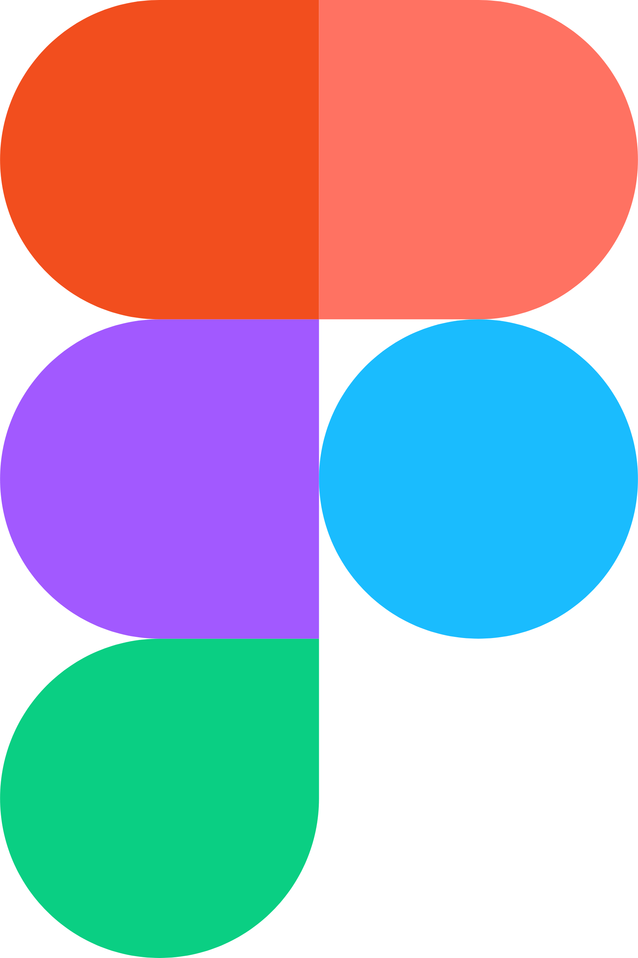

WORKSHOP
Design de UX/UI usando Figma
04-05 dez 2019
Carlos Marcelo Azevedo
Designer de UX/UI na Petrobras

Slide 2

10 min
Bem-vindos!
Sem apresentações formais ;-)
Sou designer, falo rápido e às vezes vocês podem não entender o que eu digo, então perguntem!
Quem tem experiência com ferramentas de design e/ou prototipação?
Quem pretende aplicar as dicas mostradas aqui?
Qual a expectativa de vocês em relação ao workshop?
Trouxeram notebook com internet (e mouse)?!

Slide 3
5 min
Objetivos
Mostrar um pouco do processo criativo envolvido no design de UX/UI
Apresentar o Figma e os recursos essenciais para prototipar já!
Construir um protótipo em 1 hora e meia

Slide 4
30 min
Conceitos, Ferramentas e Recursos

Slide 5
Diferenças de mindset entre os designers de UX/UI

Slide 6
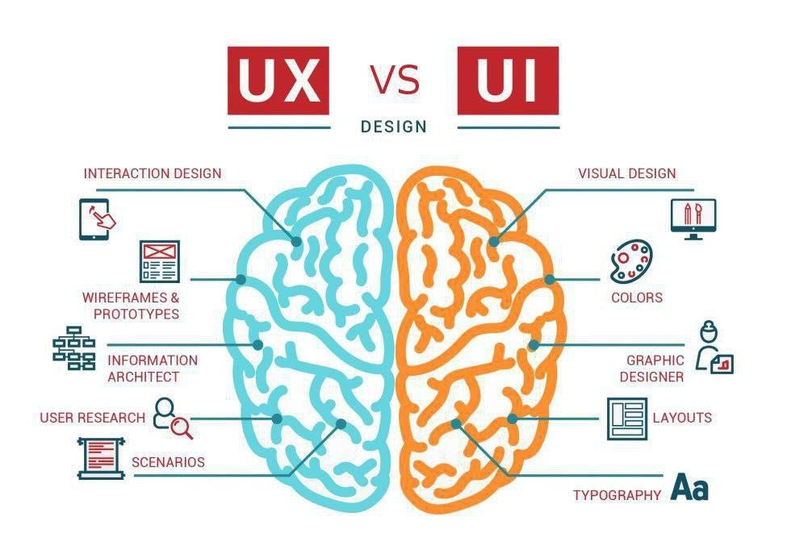

Slide 7
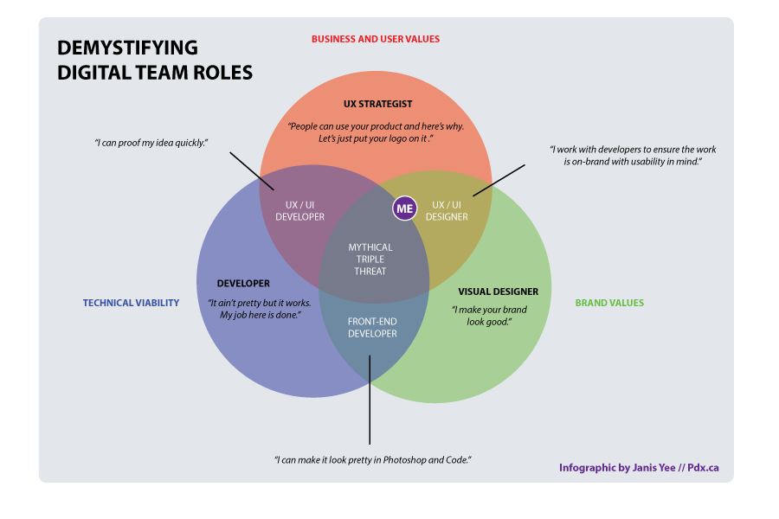

Slide 8
Protótipos e fidelidade
https://mmabloguk.com/2015/12/11/mobile-prototyping-101/

Slide 9
Ferramentas de prototipação mais indicadas

Slide 10
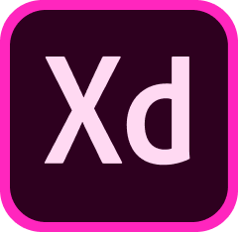


Slide 11
Links úteis

Slide 12
User Interface Design patterns
http://ui-patterns.com/
https://pttrns.com/
Fontes gratuitas
https://fonts.google.com/
Paletas de cores e degradês
https://color.adobe.com/
http://www.flatuicolorpicker.com/
https://webgradients.com/
Bibliotecas de ícones
https://fontawesome.com/
https://material.io/resources/icons/
Fotos gratuitas
https://www.pexels.com/
Inspirações
https://dribbble.com/
https://www.uplabs.com/
https://www.uisources.com/

Slide 13
Design systems
https://www.figma.com/design-systems/
https://material.io/design/

Slide 14
Pesquisa e testes com usuários
https://medium.com/user-research/tagged/ux-research
https://medium.com/user-research/first-time-usability/home

Slide 15
Como aprender mais sobre UX/UI
Internet (Medium)
MAEX (Tera e Mergo)
Cursos internos (aguardem novidades em 2020)

Slide 16
Baixe todo o material do workshop
https://medium.com/user-research/tagged/ux-research
https://medium.com/user-research/first-time-usability/home

